Slide 1
Propuesta de medición de la presencia en web de los profesores universitarios
Dr. Alberto Ramírez Martinell
Universidad Veracruzana, México
albramirez@uv.mx
@armartinell
XII Congreso Internacional de Ciencias Sociales Interdisciplinares, que se llevará a cabo del 26 al 28 de julio de 2017, en el International Conference Center en Hiroshima, Japón.

Slide 2
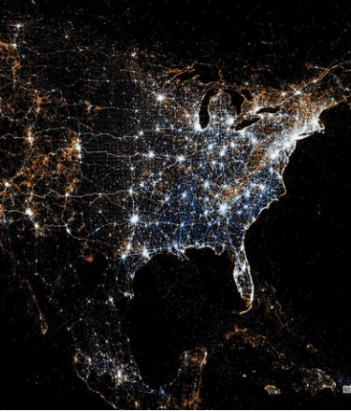
Somos parte de una red
Somos nodos, somos canales, somos puentes, somos parte de una red de personas, de información, de conocimientos y de intenciones. Somos parte de un todo o de varios todos a la vez. Y como tal, nuestra participación en la red a la que pertenecemos es crucial; y el impacto que puede lograr incluso en otras redes siempre está latente.
http://www.mobilemediabox.de/2011/07/27/die-twitter-und-flickr-weltkarte/

Slide 3
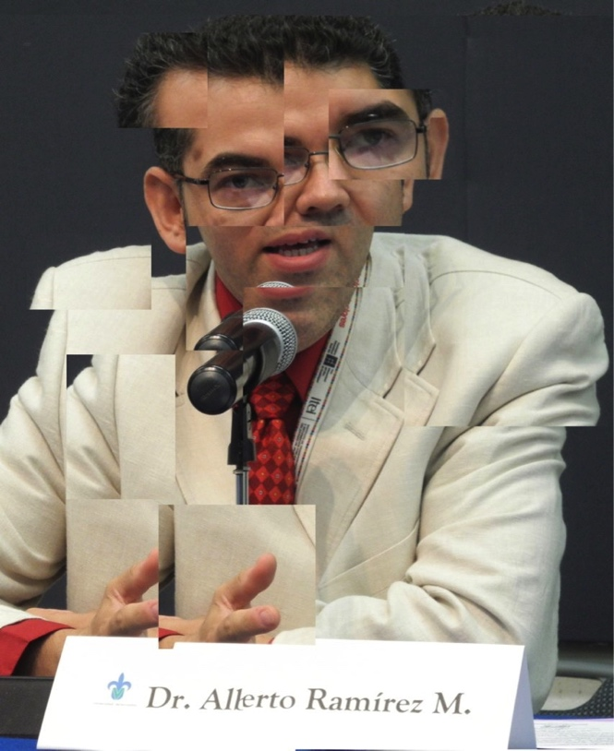
Tenemos presencia fragmentada
En mis redes sociales soy una versión selecta de mi mismo, que se conecta con familiares, colegas y amigos y en donde –ese yo, o esa parte de mi– comparte información que pudiera ser relevante –o no– para otros nodos de mi red personal o en todo Internet

Slide 4
Dejamos una huella digital
La información e interacciones (likes) con las que voy dejando una huella digital en la plataforma –en este caso de Facebook – pueden ser públicas y visibles o privadas y orientadas a un grupo concreto de personas, pero en cualquier caso son las bases, cimientos y orientaciones de la presencia digital –fragmentada– que estoy construyendo de forma consciente o no para esa plataforma de red social.
http://tessarubio.com/img/mano_GR.png

Slide 5
Yo cuantificado
Edad
Peso
Altura
Glucosa en la sangre …

Slide 6
Yo cuantificado 2.0
Edad
Peso
Altura
Glucosa en la sangre …
Cantidad de km que corres al mes
Seguidores en Twitter
Vistas en YouTube
Likes en redes sociales

Slide 7
El académico cuantificado en Internet
El profesor universitario como una marca
Presencia Social
Buscadores convencionales como Google
Redes Sociales como Facebook, Twitter o Youtube
Presencia Académica
Google académico
Research Gate, Academia.edu
Scopus

Slide 8
El académico cuantificado en Internet
Búsqueda simple
Presencia en Google
Impacto de la voz en redes sociales
Seguidores en Twitter
Seguidores en Facebook
Videos en Youtube
Menciones en Youtube
Búsqueda académica
Presencia en Google Scholar
Número de citas
índice h
índice i10
Entradas en Blog institucionales
Redes sociales académicas
Vistas en Academica.edu
Reputación en ResearchGate
Artículos en Scopus

Slide 9
Prestigio en web
Dos tipos de presencias, la social y la académica
Para la social se propone la revisión de los siguientes valores
iFB | Seguidores en Facebook
ResYTB | resultados al buscar el nombre del académico en Youtube
VidYTB | videos producidos por el académico hospedados en Youtube
iYTB | suma de ResYTB+ VidYTB
iGoo | resultados en Google al buscar su nombre del académico entre comillas con su afiliación
iTw | Seguidores en Twiter

Slide 10
Prestigio en web
Para valorar la presencia académica se propone la revisión de los siguientes valores
iCitas | Número de citas en google scholar
ih | Índice h en google scholar
ii10 | Índice i10 en google scholar
iBlog | Entradas del Blog en la Universidad Veracruzana
iRes | Reputacion en Research Gate
iAcad | Views en Academica.edu
Scopus | Número de artículos en Scopus

Slide 11
Población de estudio de la primera prueba
De un universo de 6049 profesores de la Universidad Veracruzana, México (4833 docentes y 1216 técnicos académicos) se seleccionaron a los 1929 que en Julio de 2016 contaban con un blog institucional
https://www.uv.mx/personal/listado-sitios/
De los 1929 profesores, se seleccionaron a 131 con un blog funcional, académico y actualizado (referido como nivel 4)

Slide 12
Resultados Preliminares
Presencia en el entorno social
Nombre | SNI | Gen | Academia | iFB | ResYTB | VidYTB | iYTB | iGoo | Tw | iSoc
Dr. GD | 3 | M | Humanidades | 382 | 354 | 0 | 354 | 2730 | 0 | 2.95
Dr. AR | 1 | M | Humanidades | 188 | 87 | 162 | 249 | 3400 | 1626 | 3.70
Dr. RE | 1 | M | Humanidades | 0 | 78 | 15 | 93 | 408 | 0 | 0.63
Dr. FD | 1 | M | BioAgro | 0 | 0 | 0 | 0 | 7410 | 0 | 1.00
Dr. FA | 3 | M | BioAgro | 0 | 0 | 0 | 0 | 7180 | 0 | 0.97
Dr. BB | 2 | M | Humanidades | 655 | 61 | 0 | 61 | 4560 | 0 | 1.96
Dr. GR | 1 | M | EconoAdm | 0 | 0 | 0 | 0 | 3750 | 0 | 0.51
Dr. DP | 2 | F | BioAgro | 1 | 1 | 1 | 2 | 6720 | 0 | 0.92
Dr. LS | 2 | M | BioAgro | 0 | 0 | 0 | 0 | 1650 | 0 | 0.22
Dra. CS | 2 | F | BioAgro | 0 | 0 | 0 | 0 | 1910 | 0 | 0.26
Presencia en el entorno académico
Valor clave
Nombre | SNI | Gen | Academia | citas | ih | ii10 | iBlog | iRes | iAcad | Scop | iAca
Dr. GD | 3 | M | Humanidades | 1974 | 23 | 52 | 1 | 19.8 | 4623 | 23 | 2.83
Dr. AR | 1 | M | Humanidades | 232 | 8 | 7 | 122 | 9.23 | 1345 | 2 | 1.82
Dr. RE | 1 | M | Humanidades | 1263 | 12 | 15 | 1 | 11.69 | 2446 | 0 | 1.37
Dr. FD | 1 | M | BioAgro | 1329 | 19 | 30 | 1 | 31.24 | 860 | 1 | 1.89
Dr. FA | 3 | M | BioAgro | 9515 | 55 | 126 | 1 | 0 | 0 | 133 | 4.00
Dr. BB | 2 | M | Humanidades | 282 | 8 | 6 | 1 | 0 | 314 | 4 | 0.33
Dr. GR | 1 | M | EconoAdm | 915 | 14 | 20 | 2 | 11.09 | 1576 | 7 | 1.26
Dra. DP | 2 | F | BioAgro | 968 | 18 | 27 | 1 | 30.81 | 199 | 40 | 1.94
Dr. LS | 2 | M | BioAgro | 671 | 15 | 23 | 1 | 27.41 | 0 | 26 | 1.57
Dra. CS | 2 | F | BioAgro | 2141 | 25 | 40 | 1 | 32.45 | 293 | 39 | 2.36
Valor clave

Slide 13
Resultados Preliminares: Presencia Combinada
Nombre | iSoc | iAca | iPresencia
Dr. GD | 2.95 | 2.83 | 5.78
Dr. AR | 3.70 | 1.82 | 5.51
Dr. FA | 0.97 | 4.00 | 4.97
Dr. FD | 1.00 | 1.89 | 2.89
Dra. DP | 0.92 | 1.94 | 2.87
Dra. CS | 0.26 | 2.36 | 2.62
Dr. BB | 1.96 | 0.33 | 2.29
Dr. RE | 0.63 | 1.37 | 2.00
Dr. LS | 0.22 | 1.57 | 1.80
Dr. GR | 0.51 | 1.26 | 1.77

Slide 14
Comentarios preliminares
Del top 10 se puede observar lo siguiente:
Los 10 tienen el grado de Doctor
Los 10 pertenecen al sistema mexicano de investigadores
Los 10 tienen un componente de internacionalización (o son extranjeros o hicieron estudios fuera de México)
8 son de sexo masculino
Biología (5) y Humanidades (4) son las áreas más presentes
La presencia en redes sociales comunes (FB, TW, YTB) no son relevantes
Mientras que la búsqueda en Google es la que posiciona al académico de mejor manera.
Para el caso académico son las citas de Google Scholar lo que dan más visibilidad al académico

Slide 15
Comentarios preliminares
Problemas observados
La búsqueda de las personas puede ser compleja. Hay de problemas con homónimos y pseudónimos
El peso de los indicadores son distintos. Un número alto de seguidores en Twitter representa un esfuerzo distinto al número de artículos en Scopus, por ejemplo
El indicador es sensible al contexto. Para este caso los valores máximos y mínimos están definidos por los indicadores de las personas incluidas en la muestra.
Trabajos futuros
Afinar el índice
Optimizar el trabajo de minería de datos
Desligar el índice del contexto

Slide 16
Propuesta de medición de la presencia en web de los profesores universitarios
Dr. Alberto Ramírez Martinell
Universidad Veracruzana, México
albramirez@uv.mx
@armartinell
XII Congreso Internacional de Ciencias Sociales Interdisciplinares, que se llevará a cabo del 26 al 28 de julio de 2017, en el International Conference Center en Hiroshima, Japón.

